Slide 1



Онлайн-навигация

Slide 2




Использование компьютера

Slide 3



Бетонные растворы

Slide 4




Slide 5



Slide 6




Chrome
Chromium
Brave
Firefox

Slide 7

TOR Browser

Slide 8






Без VPN
Пользователь
Интернет-провайдер
Интернет
С VPN
Пользователь
VPN-клиент
Интернет-провайдер
VPN-сервер
Интернет

Slide 9



IVPN
Mullvad VPN
Proton VPN

Slide 10





Протокол
Путь
Доменное имя
https://planb.academy/en/tutorials
Домен второго уровня
Домен верхнего уровня

Slide 11

Linux
macOS
Windows

Slide 12


Ubuntu

Slide 13


Kaspersky
Windows Defender

Slide 14


Slide 15


Почта Протона

Slide 16


Slide 17


Dashlane
LastPass

Slide 18


Bitwarden
KeePass

Slide 19



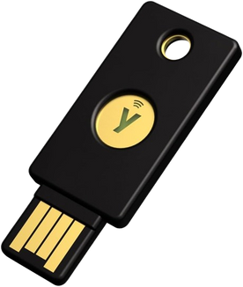
SMS
Google Authenticator
Authy
Security key

Slide 20




Nmap
Metasploit
Python
Normes ISO

Slide 21

andOTP
Authy

